Slide 1
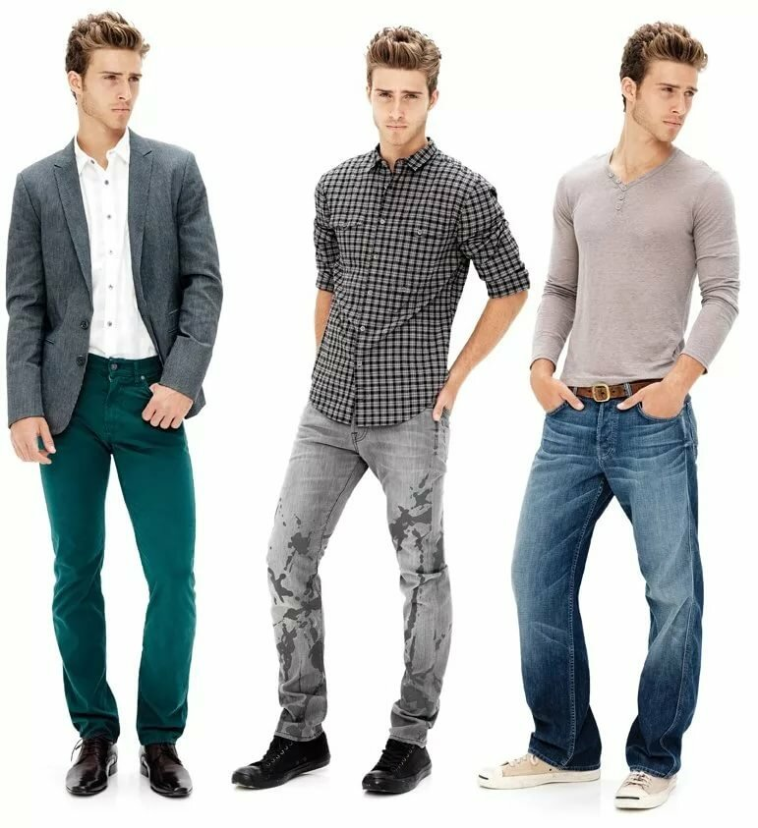
Жастар киімі
Есімше 11”А”
Жумагельдинова У.Т.

Slide 2
Сабақтың мақсаттары:
Әлеуметтік - мәдени тақырыптарға байланысты қажетті сөздер мен сөз тіркестерінің мағынасын түсіну.
Оқылым лексикасын түсініп, қолдана алу.
Ережені пайдаланып,сөйлеу барысында дұрыс қолдану.
Мәтінінде көтерілен мәселені анықтау.

Slide 3
Жаңа сөздер
әрқалай - по-разному
киінеді - одевается
жасына қарай - по возрасту
әсерлі - впечатляющий
жастық кезең - молодость
әсемдік - красота
өңі - лицо

Slide 4
Мәтінмен жұмыс
Адамдар әр елде әрқалай киінеді. Сондай-ақ бір елдің ішінде адамдардың жасына қарай киімдері де әртүрлі болады. Соның ішінде, әсіресе жастар киімі айрықша әсерлі.. Мұның өзі жастық кезеңнің әсемдікке жақын болуымен байланысты. Жастық дегеннің өзі – сұлулық, ойарманы да, сөзі де, киімі де –бәрі - бәрі сұлу. Жастықтың сұлулығын оның, әсіресе киімі арттырып тұрады. Жастардың киімі көбінесе ықшам және ашық түсті болады. Бойжеткендер әсерлі киінгенді ұнатады. Жігіттер жеңіл киінеді. Жастар, әдетте, маусымдық сәнге құмар. Қыздар талғамдысына ұмтылса, ер балалар арзандауында кие береді. Жастар киімінің сәнділігімен бірге, оның денсаулыққа зиян болмайтындай жағы да қарастырылады. Бұл тұрғыдан алғанда , жастар киім таңдағанда , көшеге киініп шыққанда ауа райын да ескерулері керек. Бір сөзбен айтқанда, жастар киімі өздеріне жарасымды, қолайлы, ауа райы ескерілген, денсаулықты қорғайтын, сәнді болғаны дұрыс. Ал киімнің сапасы , төзімділігі арзан-қымбаты әркімнің өз мүмкіндіктеріне байланысты.

Slide 5
Оқылымнан кейінгі тапсырма
1.Тірек сөздер мен тіркестерді пайдаланып, тақырыпты ашатын негізгі ақпаратты дәптерге түсіреді.

Slide 6
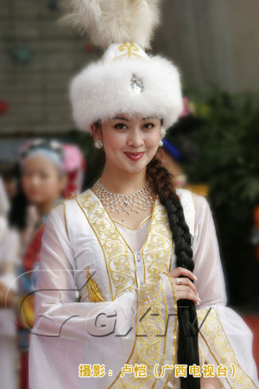
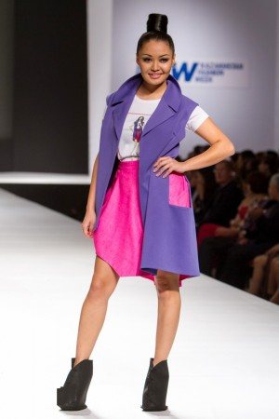
Бұрынғы және қазіргі киіну мәдениетін салыстыру Киіну мәдениеттеріне сипаттама беру. Өмірден мысал келтіре дәлелдеу.
Бұрынғы киіну мәдениеті
Қазіргі киіну мәдениеті

Slide 7
Сұрақтарға жауап беріңдер.
1.Қазіргі кезде жастардың киімі қандай болуы керек? 2. Ол неге байланысты? 3.Жастар,әдетте неге құмар болады?
4.Киімдер ыңғайлы және орынды қолданылатын болуы керек па?

Slide 8
Грамматикалық жаттығу
Есімше – етістіктің бір түрі. Есімшелер етістікке мынадай жалғану арқылы жасалады: айт+қан, іш+кен,бар+ған, бер+ген, ал+атын,көр+етін,отыр+ар, көр+ер,сана+р, қара+йтын,күре+йтін, жүгірме+с.
Есімшелердің сұрақтары оның жұрнақтарына ұқсас айтылады. Мысалы: қайткен? (теп+кен), қайтер?(жең+ер), қайтетін? (жат+атын), қайтпес? (келіспе+с)
3-тапсырма. Берілген етістік сөздерге есімшенің тиісті қосымшаларын жалғап жазыңдар.
Ал (-ған,-ген,-қан,-кен), кел (-ген,-ған,-қан,-кен), қайт(-ған,-ген,-қан,-кен), өт(-ген,-ған,
-қан,-кен), сақта (-р, - ар, -ер), кет(-р, - ар, -ер),қара (-йтын, - йтін,-ыйтын), төле (-й, -йтын, -йтін), қала (-йтын, -йтін) жіберме (-с)

Slide 9
Үй жұмысы:
е
«ПОПС» формуласын пайдаланып , эссе жазу
П-Менің ойымша ,жастардың киімі .........

